Slide 1
Основные компетенции учителей в формировании инклюзивной среды.
Учитель
Зверева Вера Анатольевна,
МАОУ СШ №156

Slide 2
Одним из факторов успешности создания благоприятной инклюзивной среды в учреждении является готовность педагогов школы к работе с детьми с ОВЗ и детьми-инвалидами.
Учителя опасаются, что дети с ОВЗ не усвоят то, что могли бы усвоить в условиях специального учреждения, что они не смогут равно распределить свое внимание между ребенком с ОВЗ и обычными детьми.

Slide 3
Учитель – один из основных членов команды специалистов. Именно он ежедневно встречается с ребенком, в курсе всех его успехов и неудач, находится в тесной связке со всеми специалистами.
реализация инклюзивного образования возможна только при тесном междисциплинарном взаимодействии;
сопровождение ребенка каждым из специалистов ведется в рамках его компетенции.

Slide 4
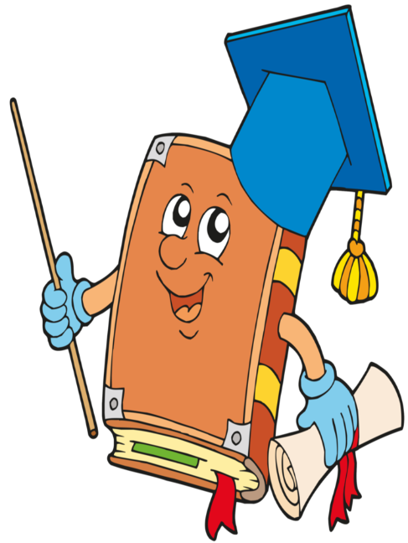
Для оценки психологического климата в классе важны четыре фактора: * фактор целеполагания действий всех участников образовательной деятельности; * фактор отношения: степень поддержки и взаимопомощи; * фактор личностного развития: уровень личностного роста и самосовершенствования; * фактор поддержания системы: порядок в классе, степень понимания педагогом целей своей деятельности.
Давайте вместе определим «Качества специалиста, работающего с детьми с ОВЗ и формирующие профессиональные компетенции в условиях инклюзивного образования»

Slide 5
Качества специалиста, работающего с детьми с ОВЗ и формирующие профессиональные компетенции в условиях инклюзивного образования
Личностные компетенции | Профессиональные компетенции
__________________ ___________________ __________________ ___________________ ___________________ ___________________ __________________ ___________________ __________________ ___________________ | __________________ __________________ __________________ __________________ __________________ ___________________ __________________ __________________ __________________ ___________________

Slide 6
«Качества специалиста, работающего с детьми с ОВЗ и формирующие профессиональные компетенции в условиях инклюзивного образования»
Личностные качества | Профессиональные качества
Доброжелательность Позитивность Отзывчивость Тактичность Альтруизм Толерантность Милосердие Человеколюбие Эмпатия Эмоциональность Корректность | Профессионализм Креативность Компетентность Ответственность Требовательность Эрудиция Коммуникабельность Образованность Внимательность

Slide 7
Дерево профессио-нальных и личностных достижений

Slide 8
Давайте проверим и оценим развитие персональной активности, готовности к инклюзивному образованию каждого из нас.
Я действую
Я могу действовать
Я учусь действовать
Я понимаю и принимаю проблему
Я знаю о проблеме

Slide 9
Упражнение «Моя профессиональная готовность к инклюзивному образованию».
Я действую
Я могу действовать
Я учусь действовать
Я понимаю и принимаю проблему
Я знаю о проблеме

Slide 10
Несмотря на трудности в работе с обучающимися с ОВЗ и готовность работы с ними, существуют психологические причины профессиональных затруднений педагога. И прежде, чем они станут очевидными для учеников и коллег, надо принять решение –
«меняться самому», «менять работу» или «оставить всё как есть».
X
?
!

Slide 11
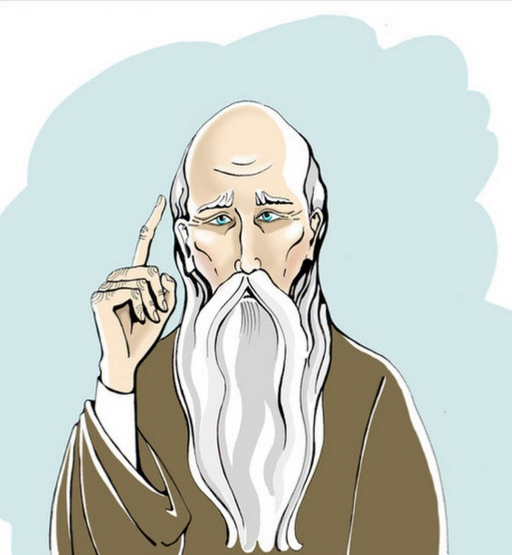
Притча о бабочке и мудреце.
Был в древности один мудрец. У него было много последователей,
многие у него учились.
И вот как-то один или два его ученика поспорили между собой. Один утверждал, что сможет задать мудрецу такой вопрос, который поставит его в тупик. Второй сказал, что это невозможно.
Ранним утром первый ученик пошел в поле и поймал там прекрасную маленькую бабочку. Зажал ее в ладонях так, чтобы не было ее видно. Придумал он хитростью одолеть учителя: "Я спрошу у него - жива ли бабочка, что в моих ладонях. Если он скажет что нет, то я разожму ладони и она взлетит. Если же скажет да, то я раздавлю ее. И открыв ладони, он увидит лишь ее безжизненное тельце.
Так он попадет в неловкую ситуацию, а я выиграю спор".
Поднялся он в горы, и спрашивает мудреца: - «О, великий! О, мудрый, ты знаешь все на этом свете. Что в моих руках?». - «Бабочка», - ответил великий мудрец. - «Тебе все известно, скажи, мертвую бабочку я тебе принес или живую?»

Slide 12
Мудрец улыбнулся ему и говорит: «ВСЁ В ТВОИХ РУКАХ»
Так оно и есть, наша жизнь в наших руках. И это не о том, что щелчок пальцев — захотел и на те, получите и распишитесь. Нет, не всегда так. О вере в себя, в упорном труде над собой и своей целью. Ведь в жизни огромное количество возможностей.

Slide 13
В наших с вами руках сможем ли мы помочь нашим детям, создать такое общество, в котором смело можно сказать: «Мы – вместе! Мы- все равные!»?

Slide 14
Вывод: учитель, его отношение к учебному процессу, его творчество и профессионализм, его желание раскрыть способности каждого ребёнка – вот это всё и есть главный ресурс, без которого невозможно воплощение новых стандартов школьного образования.
Хоть выйди ты не в белый свет, А в поле за околицей,- Пока идешь за кем-то вслед, Дорога не запомнится. Зато, куда б ты ни попал, И по какой распутице, Дорога та, что сам искал, Вовек не позабудется!!!
(Николай Рыленков)

Slide 15
Правила, которые должны помнить и применять на практике педагоги:
Понимать переживания ученика.
Включить ребенка в среду сверстников.
Уметь принимать разные настроения ученика и правильно реагировать на его эмоции.
Создать окружение стабильности, повторяемости, безопасности, теплоты, эмпатии, поддержки, сопричастности, справедливости и спокойствия.
Создать всем ученикам в классе ощущение своей необходимости
для классного коллектива.
Не допускать манипулирование одного ребенка другим.
Отводить каждому ученику в классе важную роль.
Уметь использовать юмор для снятия напряжения.
Помочь ученику ставить цели, чтобы правильно оценить свои возможности не только в учебе, но и в поведении.

Slide 16
СПАСИБО!
Всем дальнейших успехов и творчества!
С уважением,
Вера Анатольевна Зверева,
МАОУ СШ №156

